Slide 1
Модернизация первичного звена здравоохранения ГБУЗ ЯО «Любимская центральная районная больница»
Итоги 2021 года
В рамках реализации региональной программы модернизации первичного звена здравоохранения Ярославской области в 2021 году в ГБУЗ ЯО «Любимская центральная районная больница закуплено 55 единиц медицинского оборудования на общую сумму 14 920 529,85 руб., в т.ч. 14 медицинских светильников, 3 прикроватных монитора пациента, электрокоагулятор, 3 функциональные кровати, видеоназофаринголарингоскоп, 14 медицинских шкафов, 3 тонометра для измерения внутриглазного давления, 13 стерилизаторов для инструментов, стол операционый, 2 аппарата ультразвукового исследования.
Также поставлено 9 единиц автотранспорта на общую сумму 11 443 170,00 руб., предназначенного для доставки пациентов в медицинские организации, медицинских работников до места жительства пациентов, а также для перевозки биологических материалов для исследований, доставки лекарственных препаратов до жителей отдаленных районов.

Slide 2
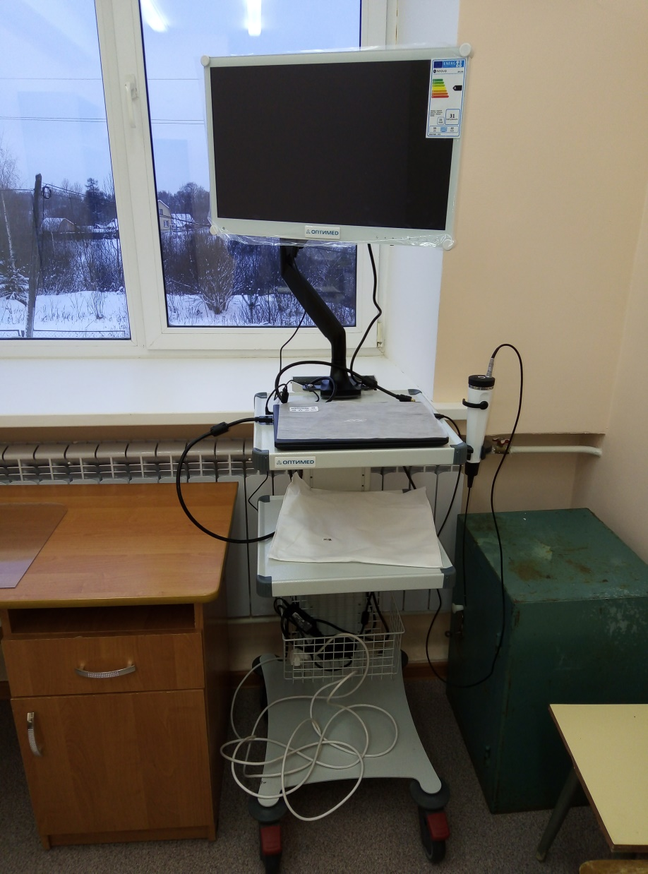
Оборудование, закупленное в рамках модернизации первичного звена здравоохранения
Видеоназофаринголарингоскоп предназначен для осмотра ЛОР-органов с целью диагностики и выполнения ряда лечебных манипуляций под наблюдением за ходом исследования и лечебных процедур на ЛОР-органах по цветному изображению объекта на экране видеомонитора.
Применение данного прибора значительно расширит возможности врача-оториноларинголога районной поликлиники по диагностике и лечению ЛОР-заболеваний как у взрослых, так и у детей.

Slide 3
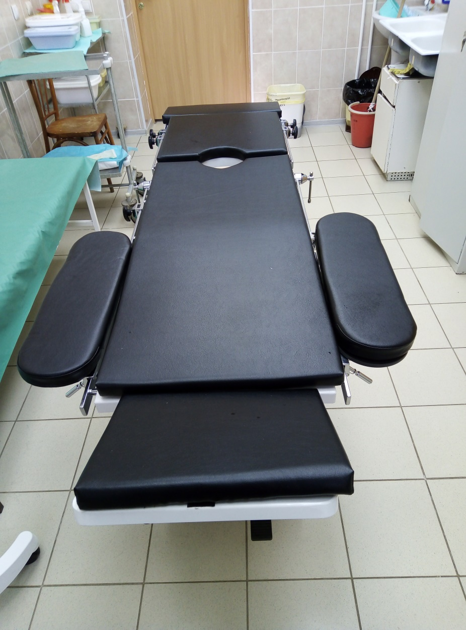
Оборудование, закупленное в рамках модернизации первичного звена здравоохранения
Многофункциональный операционный стол
предназначен для проведения хирургических операций и процедур в различных областях. Удобство и комфорт при использовании стола обусловлено множеством вариантов положений пациента ввиду большого выбора позиций для регулировки и дополнительных приспособлений и аксессуаров.

Slide 4
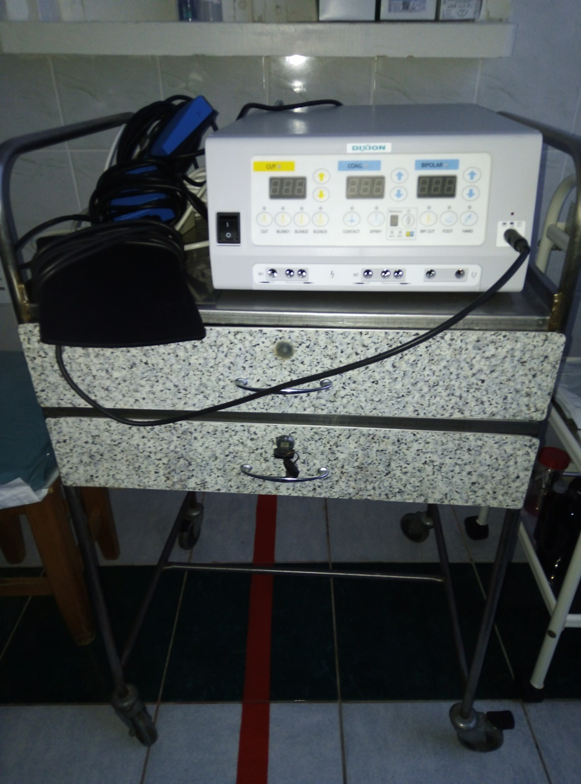
Оборудование, закупленное в рамках модернизации первичного звена здравоохранения
Электрокоагулятор
Это хирургический инструмент, который воздействует на биологические ткани высокочастотным электрическим током. В зависимости от режима и способа применения данного аппарата, с его помощью можно решать следующие задачи:
- осуществлять хирургические разрезы с одновременным прижиганием прилежащих тканей, что обеспечивает меньшее количество кровотечений из мелких сосудов;
- останавливать кровотечение из сосуда в операционном поле путем его коагуляции (спаивания);
- «сшивать» некоторые виды тканей, в том числе мышцы.
Использование данного аппарата во время оперативного вмешательства позволяет сократить длительность операции и снизить объем кровопотери у пациента.

Slide 5
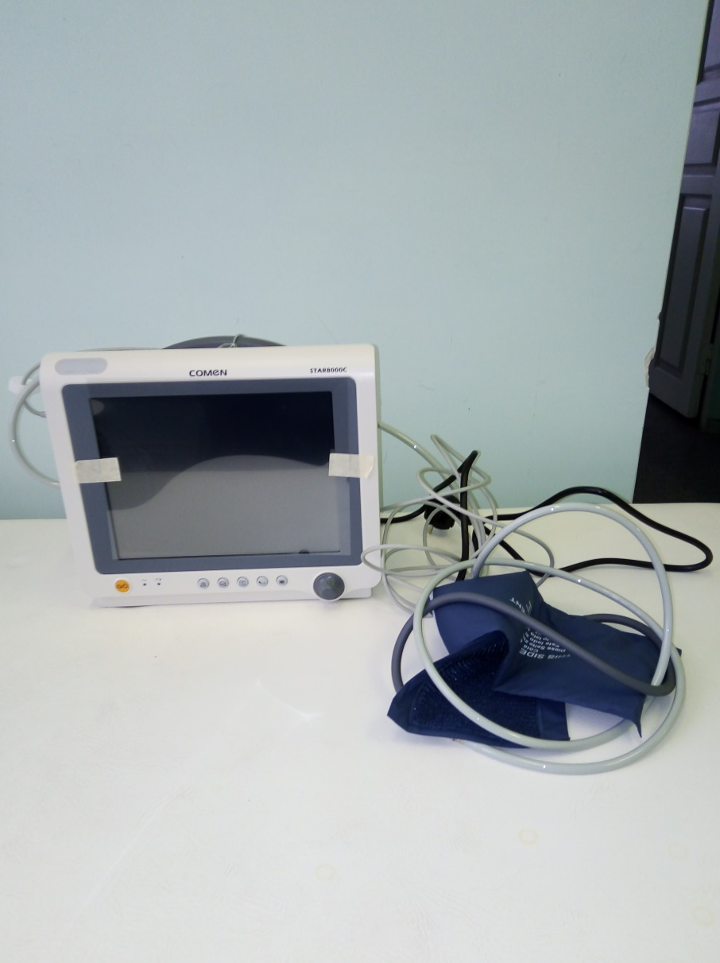
Оборудование, закупленное в рамках модернизации первичного звена здравоохранения
Монитор мульти-параметровый пациента
предназначен для измерений и регистрации биоэлектрических потенциалов сердца, частоты сердечных сокращений, артериального давления, насыщения кислородом гемоглобином артериальной крови, частоты пульса, температуры тела, наблюдения на экране монитора электрокардиограммы, значений или графиков измеряемых параметров состояния пациента и включения тревожной сигнализации при выходе параметров за установленные пределы.
Незаменим для использования в палатах интенсивной терапии.

Slide 6
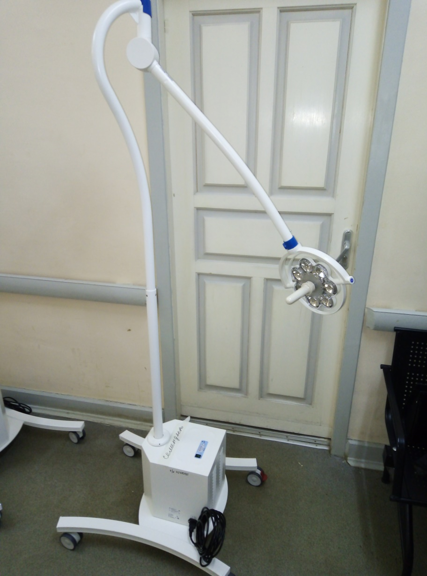
Оборудование, закупленное в рамках модернизации первичного звена здравоохранения
Светильник медицинский передвижной
используется в смотровых кабинетах, а также процедурных и операционных блоках в качестве дополнительного источника освещения и позволяет обеспечить бестеневое освещение объекта.
Приобретенные светильники предназначены для оснащения ФАПов, врачебных амбулаторий и хирургического кабинета.

Slide 7
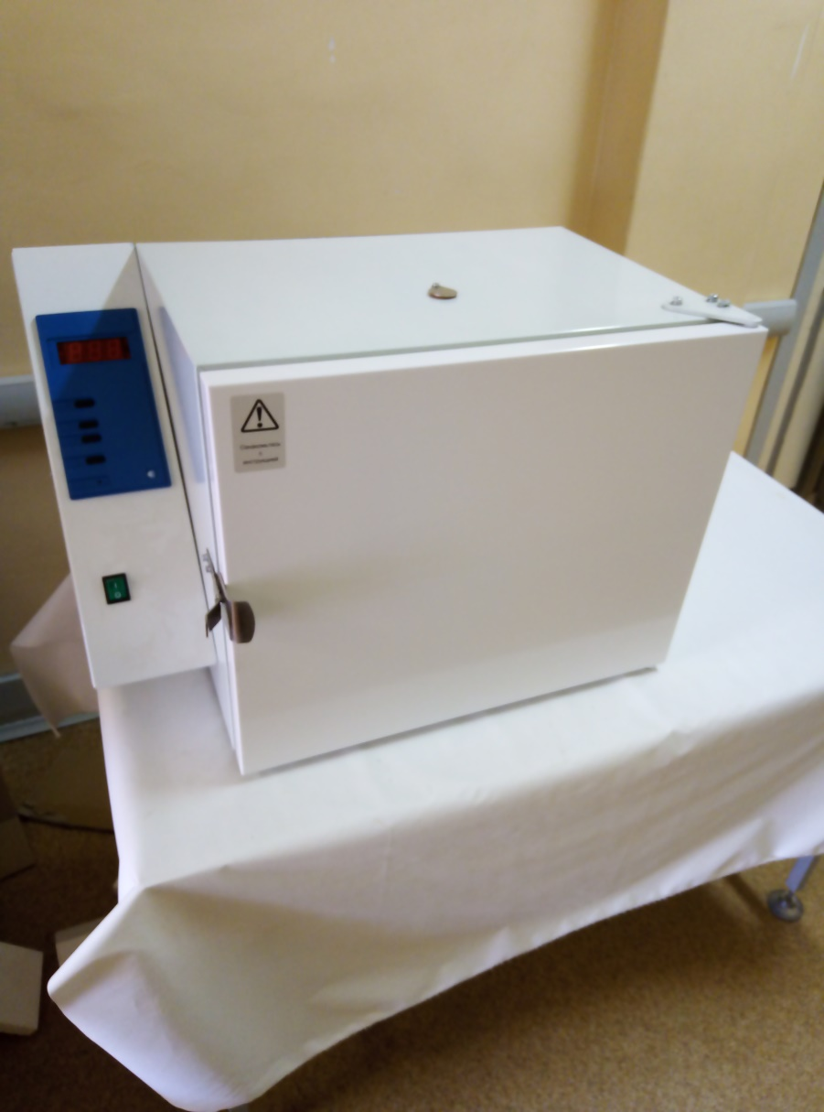
Оборудование, закупленное в рамках модернизации первичного звена здравоохранения
Стерилизатор для инструментов
предназначен для стерилизации сухим горячим воздухом изделий, изготовленных из термостойких материалов – хирургических инструментов, стеклянной посуды и других медицинских изделий, а также может быть использован для дезинфекции и сушки медицинских изделий.
В этом году стерилизаторы приобретены для оснащения ФАПов и врачебных амбулаторий.

Slide 8
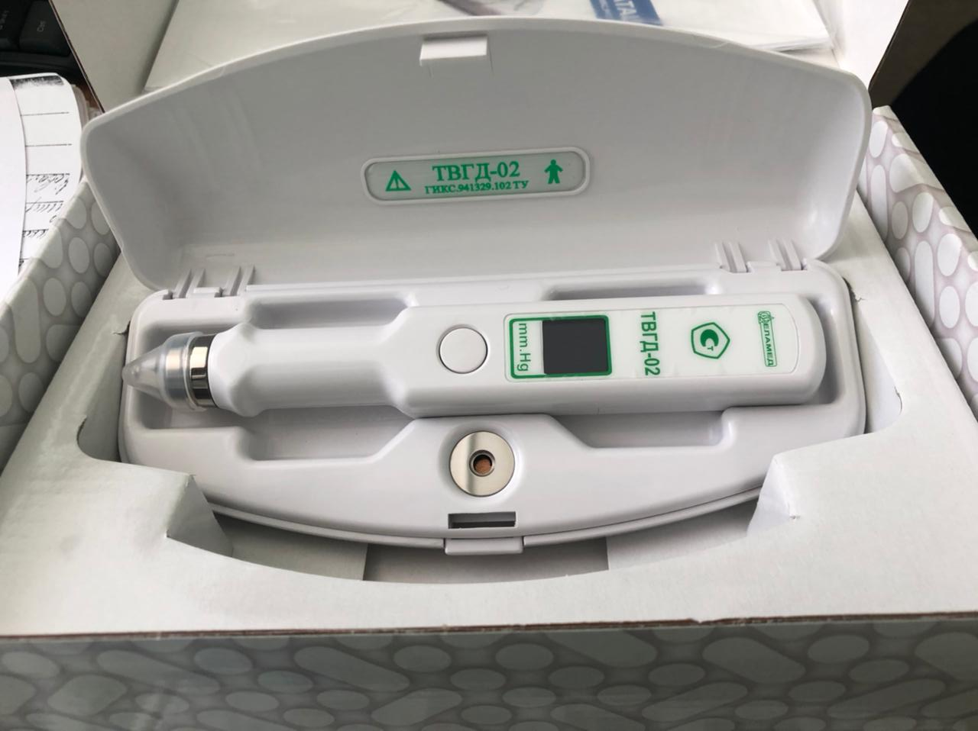
Оборудование, закупленное в рамках модернизации первичного звена здравоохранения
Тонометр внутриглазного давления
предназначен для измерения внутриглазного давления через веко у взрослых и детей без использования анестетиков и отличается довольно большой точностью.
Приобретен для оснащения кабинета врача-офтальмолога поликлиники и врачебных амбулаторий.

Slide 9
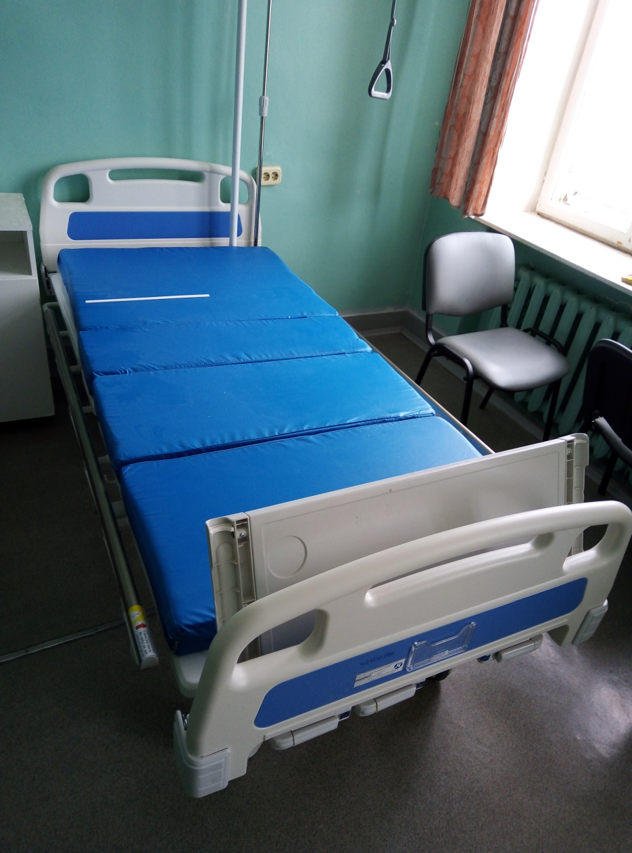
Оборудование, закупленное в рамках модернизации первичного звена здравоохранения
Кровать медицинская многофункциональная
Предназначена для ухода, диагностики и лечения пациентов под наблюдением врача. Четыре регулируемые секции позволяют обеспечить удобство и комфортность пациента

Slide 10
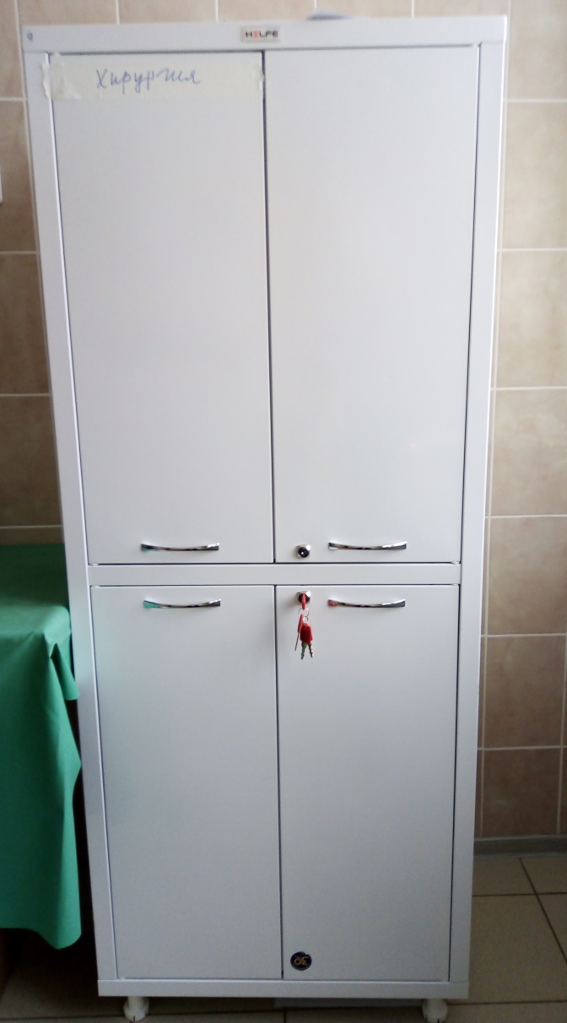
Оборудование, закупленное в рамках модернизации первичного звена здравоохранения
Шкаф медицинский
предназначен для хранения лекарственных препаратов
Приобретенные шкафы предназначены для оснащения ФАПов, врачебных амбулаторий, амбулаторных кабинетов.

Slide 11
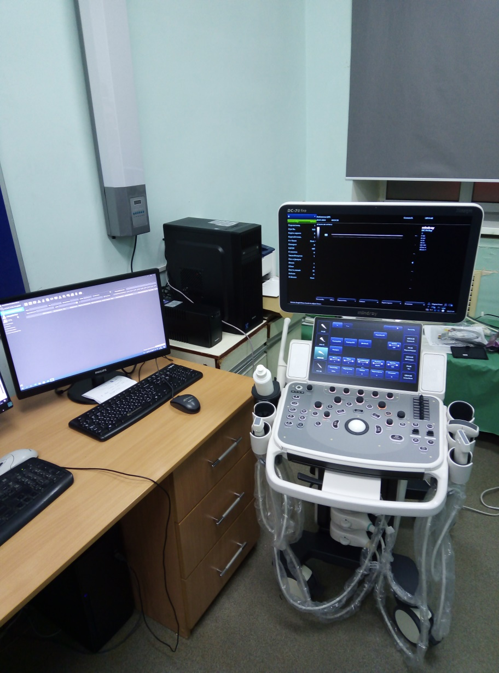
Оборудование, закупленное в рамках модернизации первичного звена здравоохранения
Аппарат ультразвуковой диагностики
Данные аппараты экспертного класса позволяют производить широкий спектр ультразвуковых исследований в различных областях.
Аппараты УЗИ предназначены для оснащения кабинета УЗИ и кабинета функциональной диагностики и заменят имеющиеся в медицинской организации устаревшие модели аналогичных аппаратов.

Slide 12
Планы на 2022 год
В 2022 году в рамках реализации программы модернизации первичного звена здравоохранения Ярославской области в ГБУЗ ЯО «Любимская центральная районная больница» планируется приобрести 9 единиц медицинского оборудования, в т.ч. аппарат для исследований функций внешнего дыхания, аппарат для суточного мониторирования артериального давления, аппарат для холтеровского мониторирования сердечной деятельности, электрокардиограф 12-канальный, электроэнцефалограф, 4 стерилизатора для инструментов. На приобретение данного оборудования выделено свыше 2,7 млн. руб. Приобретенное оборудование заменит устаревшее аналогичное оборудование, имеющееся в районной больнице.
Также в 2022 году будет осуществлен капитальный ремонт первого этажа главного здания больницы, где располагаются кабинеты амбулаторной службы. На ремонт выделено 9,5 млн. руб.
Будет осуществлено приобретение и монтаж двух модульных конструкций ФАПов в дер.Вахромейка и д.Обнорское Любимского района. На данное мероприятие выделено 8 млн. руб.

